Slide 1
至於我和我家
黄力夫弟兄
北卡华人福音基督教会

Slide 2
若是你们以事奉耶和华为不好，今日就可以选择所要事奉的：是你们列祖在大河那边所事奉的神呢？是你们所住这地的亚摩利人的神呢？至於我和我家，我们必定事奉耶和华。 书 24：15
想到你心里无伪之信，这信是先在你外祖母罗以和你母亲友尼基心里的，我深信也在你的心里。 提后 1：5

Slide 3
讲道大纲
年老的约书亚。
拜别的神。
信仰传承。
培养敬虔的下一代。

Slide 4
年老的约书亚
耶和华使以色列人安静，不与四围的一切仇敌争战，已经多日。约书亚年纪老迈， 就把以色列众人的长老、族长、审判官，并官长都召了来，对他们说。 书 23：1-2
我现在要走世人必走的路。书 23：14
两次召聚以色列人讲话，苦口婆心。

Slide 5
以色列人的信仰危机
你们若稍微转去，与你们中间所剩下的这些国民联络，彼此结亲，互相往来， 你们要确实知道，耶和华你们的神必不再将他们从你们眼前赶出；他们却要成为你们的网罗、机槛、肋上的鞭、眼中的刺，直到你们在耶和华你们神所赐的这美地上灭亡。 书 23：12-13

Slide 6
以色列人“与这些国民联络，彼此结亲，互相往来。”
若是你们以事奉耶和华为不好，今日就可以选择所要事奉的：是你们列祖在大河那边所事奉的神呢？是你们所住这地的亚摩利人的神呢？至於我和我家，我们必定事奉耶和华。书 24：15
以色列人开始拜外邦的神。
信仰危机。

Slide 7
拜别的神
以色列人拜迦南人的神。
今天我们的下一代也拜世界的神。
因我们与世界杂居。
我不求你叫他们离开世界，只求你保守他们脱离那恶者。 他们不属世界，正如我不属世界一样。约 17：15-16

Slide 8
华人教会的下一代
在30岁以前离开基督信仰的高达80%。
进大学。
进入社会。
接到的电话。
第一代，也是最后一代的基督徒？

Slide 9
孩子应该有自己的选择？
神爱世人，甚至将他的独生子赐给他们，叫一切信他的，不至灭亡，反得永生。 约 3：16
叫一切不信他的，不至永生，反得灭亡。

Slide 10
信他的人，不被定罪；不信的人，罪已经定了，因为他不信神独生子的名。 约 3：18
我们都是罪人，生下来就有罪。
犯罪与定罪不同。
信他的人，不被定罪。因为十字架。
不信的人，罪已经定了，因为他不信神独生子的名。
你真心相信神的话吗？

Slide 11
信仰传承
想到你心里无伪之信，这信是先在你外祖母罗以和你母亲友尼基心里的，我深信也在你的心里。 提后 1：5
三代信仰的传承。

Slide 12
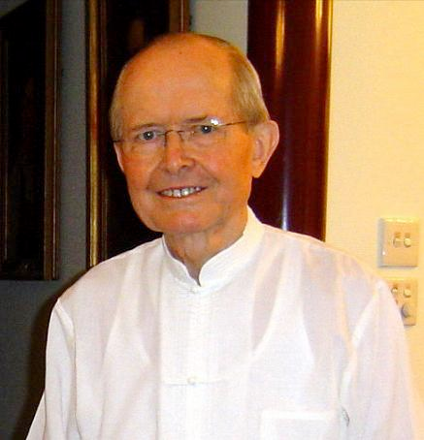
戴德生的家族
戴绍曾牧师（1929-2009）。
戴德生的曾孙。
生于开封。死在香港。
台湾华神首任院长。
中国人，你在那里？
儿子戴继宗牧师。

Slide 13
戴家家训
假如我有千磅英金，中国可以全数支取；假如我有千条性命，决不留下一条不给中国。不，不是中国，乃是基督。
至於我和我家，我们必定事奉耶和华。

Slide 14
给孩子取名字
徐一可。
冯也苏。
绍曾。效法曾祖父。
继宗。继承祖宗。
承约，承书，承亚。

Slide 15
培养敬虔的下一代
我自己得救了吗？
你们要分外的殷勤。 彼后 1：5
信心，德行，知识，节制，忍耐，敬虔，爱弟兄的心，爱众人的心。
自己的价值观没有改变，怎能期待孩子改变？

Slide 16
成長與得救的確據(彼后1:9-11)
人若沒有這幾樣，就是瞎眼或近視的，忘了他以前的罪已經被潔淨了。所以，弟兄們！應當更加殷勤，使你們所蒙的恩召和揀選確定不變。你們若這麼作，就永不失喪。如此，你們就可以豐豐富富地進入我們主救主耶穌基督永遠的國度裡。
庄祖鲲牧师

Slide 17
一次得救，永远得救？
得救是上帝的恩召与拣选。
彼后1：3-11 给“得救”下了严谨的定义。
不是决志或受洗就算得救了。
信心，德行，知识，节制，忍耐，敬虔，爱弟兄的心，爱众人的心。
我得救了吗？

Slide 18
培养敬虔的下一代
鼓励孩子们建立与主的亲密关系。
门徒训练。
家庭崇拜。
至於我和我家，我们必定事奉耶和华。

Slide 19
孩子已经离开信仰了
我自己得救了吗？
悔改，悔改，再悔改。
自己得救的见证肯定影响你的孩子。
祷告，祷告，再祷告。

Slide 20
今天的信息
谢谢 TuTu 姐妹的提醒。
我已经得救了吗？
我关心孩子的永恒吗？
悔改，悔改，再悔改。
祷告，祷告，再祷告。

